Slide 1
Logística inversa empaques y embalajes
Karoll Oviedo
Dayana Cabrera
Dayana castro
2687540

Slide 2

Logística inversa
Es el proceso de recuperar y reciclar envases y embalajes retornables o productos según sea necesario, así mismo podemos dividirla en dos:
Recepción de productos o pedidos devueltos por el cliente Y su disposición en el punto de venta para venderlos a un nuevo cliente
Estrategias de retorno y recogida de empaques y embalajes retornables

Slide 3
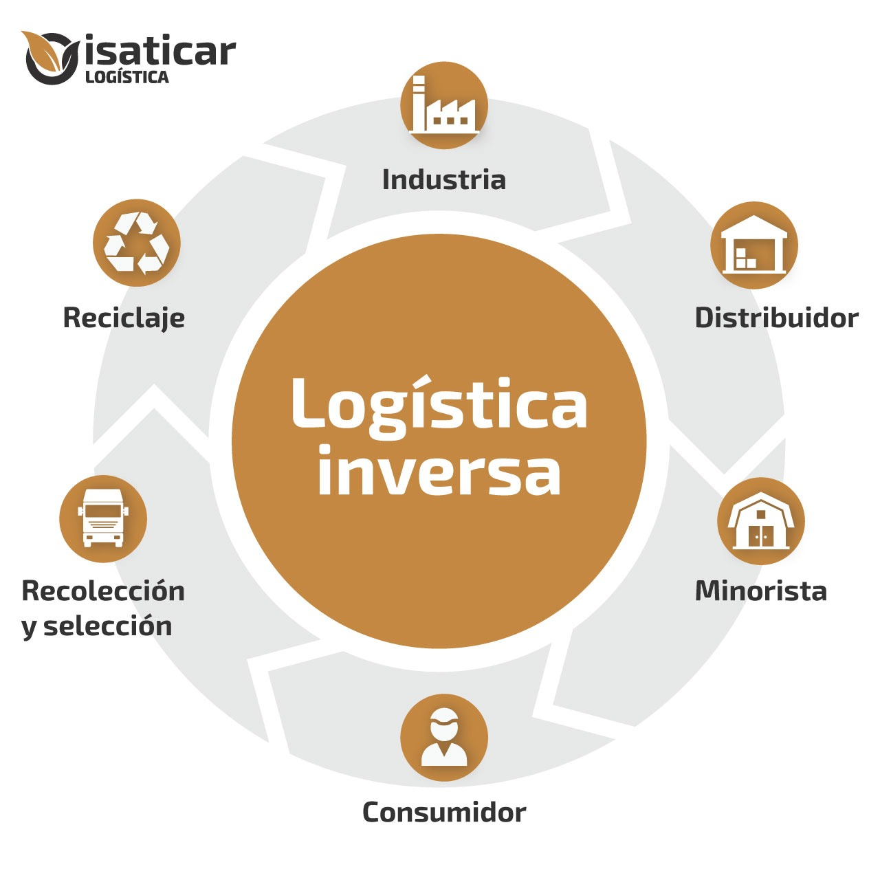

Slide 4
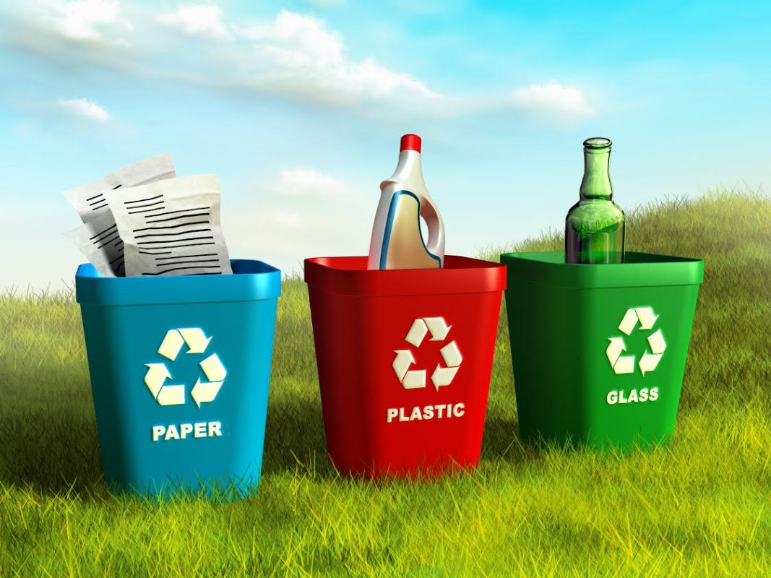
Tipos de logística inversa
Cuando son desechos orgánicos para composta se almacenan dentro de un contenedor de plástico para ser donados al alimento de algunos animales.
Para los desechos aprovechables y de reciclaje o reutilización se pone en disposición un contenedor determinando la separación de las basuras y plásticos.
Para el retorno o devolución de algunos materiales estos deben ser clasificados y almacenados con el mismo empaque y embalaje.

Slide 5
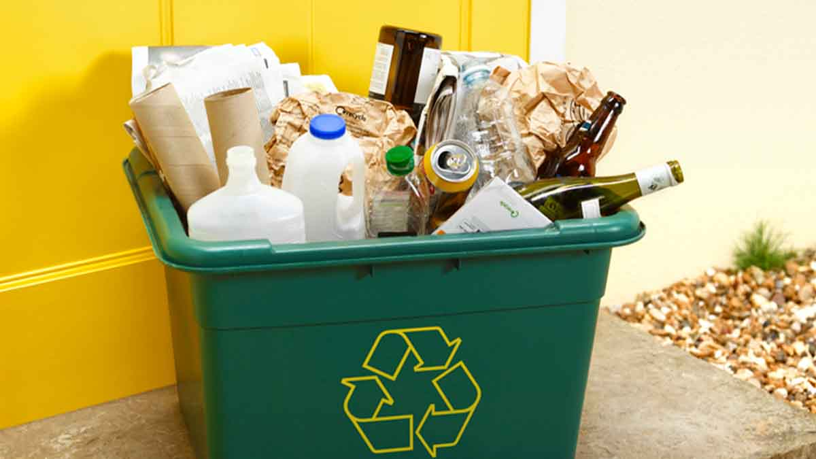
Logística inversa de empaques Y embalajes
La logística inversa permite recuperar el valor de los embalajes Eliminando la cultura empresarial de desechos y los embalajes de un solo uso, este proceso ofrece algunas ventajas:
Menor gestión de residuos
Reducción de la huella de carbono
Promover la economía circular
Optimización de costos

Slide 6
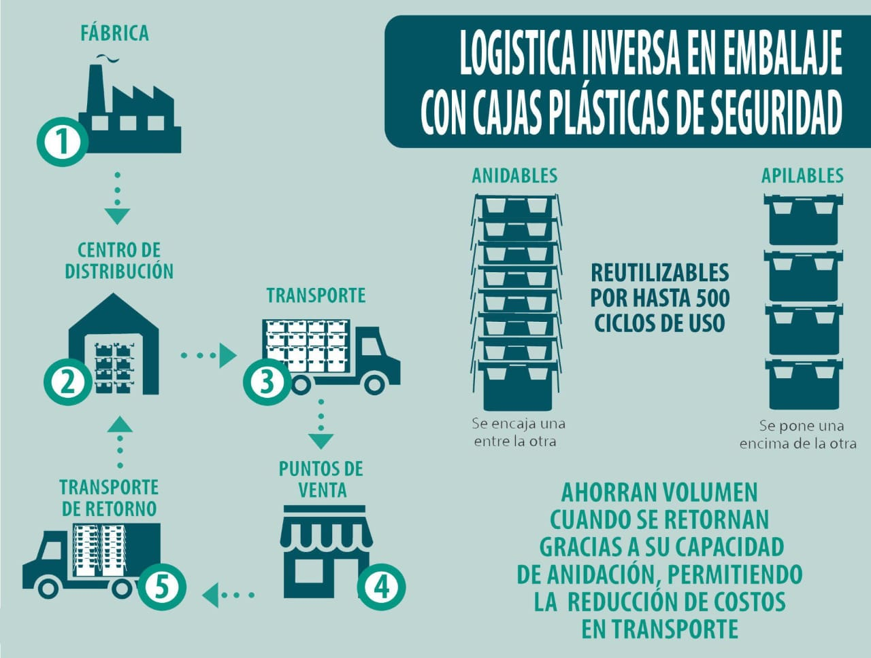

Slide 7
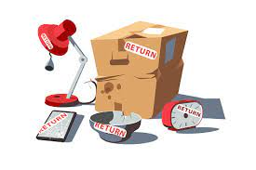
Logística inversa de empaques
Devoluciones de productos caducados o dañados: La logística inversa también puede incluir el retorno de productos dañados o caducados desde los minoristas hasta el fabricante.
Devoluciones de productos no vendidos: Los productos no vendidos en tiendas minoristas a menudo son devueltos al fabricante o al centro de distribución. La logística inversa se encarga de gestionar este proceso, que puede incluir la reutilización de los productos o su disposición adecuada
Recogida de envases vacíos: Algunas empresas implementan programas de recogida de envases vacíos directamente de los consumidores. Esto puede ser especialmente común en la industria de productos de cuidado personal y limpieza, donde los envases pueden ser difíciles de reciclar en el sistema convencional
Recolección de productos electrónicos: En la logística inversa de productos electrónicos, como dispositivos electrónicos o electrodomésticos, los fabricantes pueden ofrecer programas para recoger y reciclar estos productos al final de su vida útil, evitando su disposición incorrecta y promoviendo la recuperación de materiales valiosos.

Slide 8

La logística inversa para un empaque implica una serie de procesos diseñados para recolectar, clasificar y tratar los envases utilizados de manera sostenible. Esto contribuye a la reducción de residuos y al aprovechamiento de materiales valiosos en la cadena de suministro.
Logística de retorno de materiales peligrosos: En industrias que manejan materiales peligrosos, como productos químicos o baterías, la logística inversa se vuelve crucial para asegurar que estos materiales sean tratados, almacenados y eliminados de manera segura y de acuerdo con las regulaciones ambientales
Recolección de envases en eventos especiales: En eventos temporales o lugares concurridos (conciertos, festivales, ferias), se pueden establecer sistemas de recolección de envases para minimizar los residuos y promover el reciclaje.
cada tipo de logística inversa tiene sus propios desafíos y oportunidades, y la elección de qué enfoque adoptar dependerá de factores como el tipo de producto, los materiales de empaque utilizados y los objetivos de sostenibilidad de la empresa.

Slide 9

Logística inversa de embalajes
Recuperación de Embalajes Usados: Después de que un producto es entregado al cliente, los materiales de embalaje, como cajas, bolsas o envoltorios, a menudo quedan en manos del consumidor.
Reacondicionamiento y Reutilización: En lugar de desechar los materiales de embalaje, muchas empresas están optando por reacondicionarlos y reutilizarlos en su cadena de suministro.
Reciclaje: La logística inversa también puede incluir el transporte de materiales de embalaje a instalaciones de reciclaje donde puedan ser procesados y convertidos en nuevos productos o materiales.
Desecho Responsable: Cuando los materiales de embalaje no son adecuados para reutilización o reciclaje, es importante asegurarse de que sean desechados de manera responsable y sostenible, siguiendo las regulaciones y prácticas adecuadas.

Slide 10
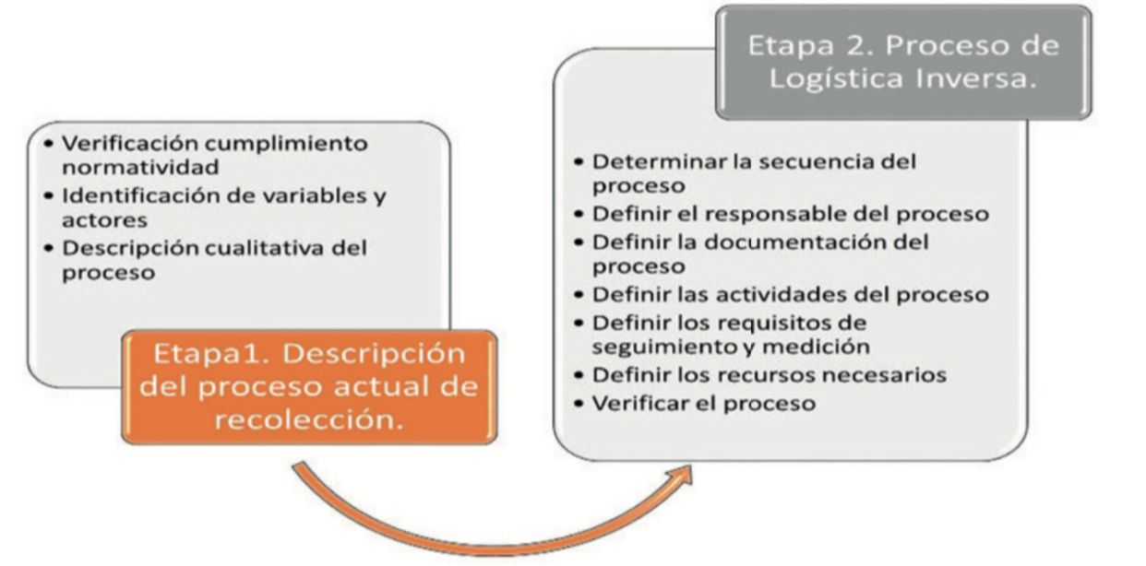

Slide 11
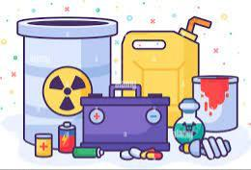
Productos De riego
Variables y recursos relevantes en la Unidad de Riego: los consumidores o usuarios de los plaguicidas tienen la obligación de devolver los residuos pos consumo de plaguicidas al mecanismo de devolución establecido. Asimismo, los fabricantes deben disponer del mecanismo necesario para la devolución de los envases o empaques vacíos por parte de los usuarios

Slide 12
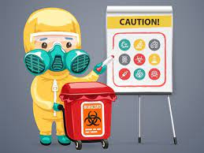
Requisitos para las empresas
No se evidencia especificación de cantidades de otros residuos como plaguicidas en desuso y embalajes contaminados con plaguicidas (2,67% de las empresas). No tienen determinado el indicador del nivel de racionalización en las características de diseño, selección de materiales para los envases y empaques (2,32% de las empresas), el cual favorece la prevención en la generación de residuos o desechos peligrosos.

Slide 13
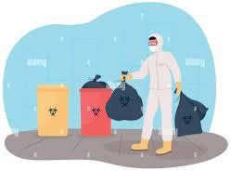
Variables y recursos
Cantidades recogidas Tipo de envases y empaques de plaguicidas Recursos asignados Costos de la jornada Acopio Frecuencia de recolección Actores de participación

Slide 14
